Slide 1
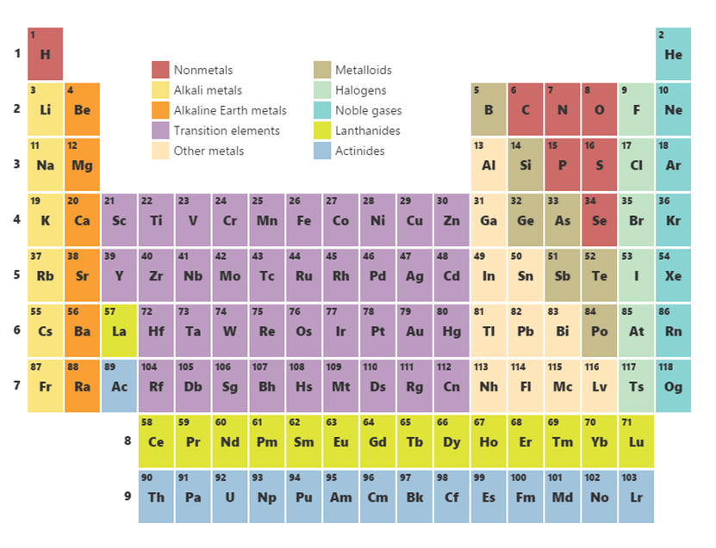
Unité 3.
La base de données The Elements :
Propriétés, relations et ressources
Mike Ashby
Department of Engineering,
University of Cambridge
Notes:
Les 25 unités de cours PowerPoint en 2021
Les unités de cours développées pour l’enseignement en lien avec Granta EduPack sont listées en fin de cette présentation

Slide 2
Objectifs pédagogiques de cette unité de cours
Résultats et acquis prévus
Connaître et comprendre | Comprendre ce qu’on entend par propriétés des matériaux et des procédés
Compétences et aptitudes | L’aptitude à trouver des données sur les propriétés des matériaux ainsi que les notions scientifiques associées
Valeurs et comportements | Appréciation de la classification et de l’organisation des informations sur les matériaux
Ressources
White Papers: “The Elements Database: A White Paper” and “Materials for nuclear power systems” (download from www.grantadesign.com/education/teachingresources)
Logiciel: Ansys Granta EduPack (www.ansys.com/products/materials/granta-edupack/)
Notes:
Objectifs pédagogiques
Ces résultats d'apprentissage attendus sont basés sur une taxonomie des connaissances et de la compréhension comme base, des compétences et des capacités nécessaires à l'utilisation pratique des connaissances et de la compréhension, suivies des valeurs et attitudes acquises permettant des évaluations et une utilisation responsable de ces capacités.
Combinées à une évaluation appropriée, elles devraient être utiles dans le cadre des accréditations ou pour le Syllabus CDIO.
Les textes énumérés proviennent de livres écrits ou co-écrits par Mike Ashby, mais d'autres textes sont également mentionnés dans les notes scientifiques.

Slide 3

Sommaire de l’unité de lecture 3
Le tableau périodique
Fonctionnalités de la base de données
Graphies des relations
Propriétés magnétiques et nucléaires
Aspects ressources et durabilité
Notes:
Sommaire
Cette unité de cours est étroitement liée au livre blanc sur la base de données des éléments. La plupart des diapositives discutées ici se trouvent également dans ce document.

Slide 4
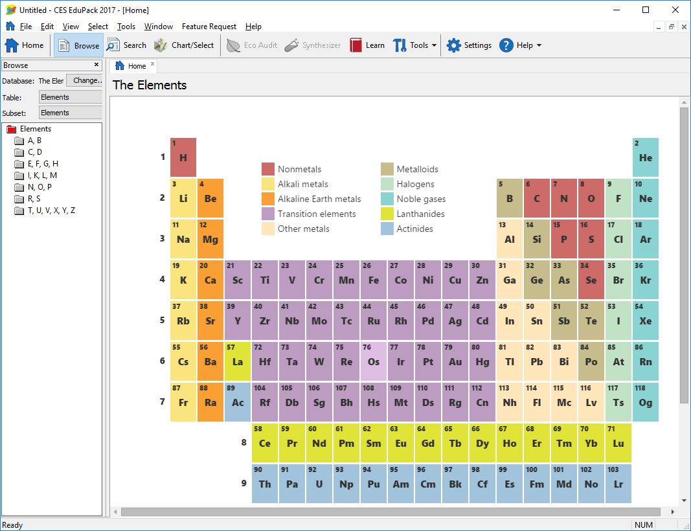
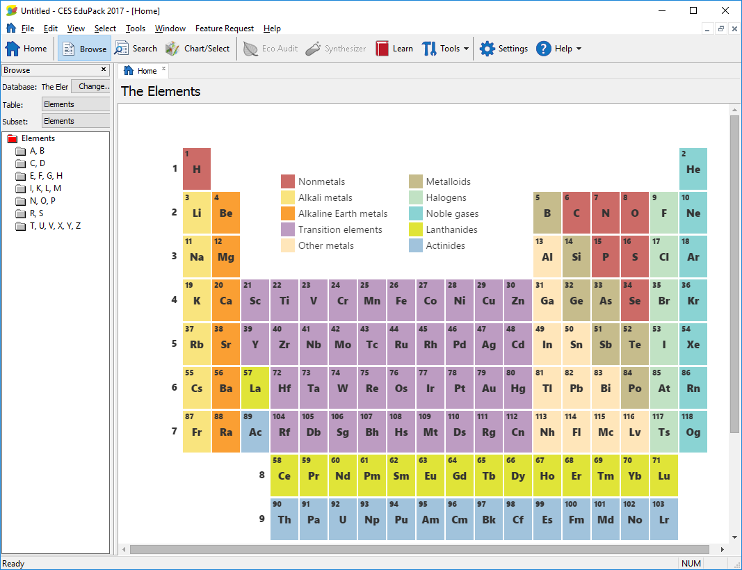
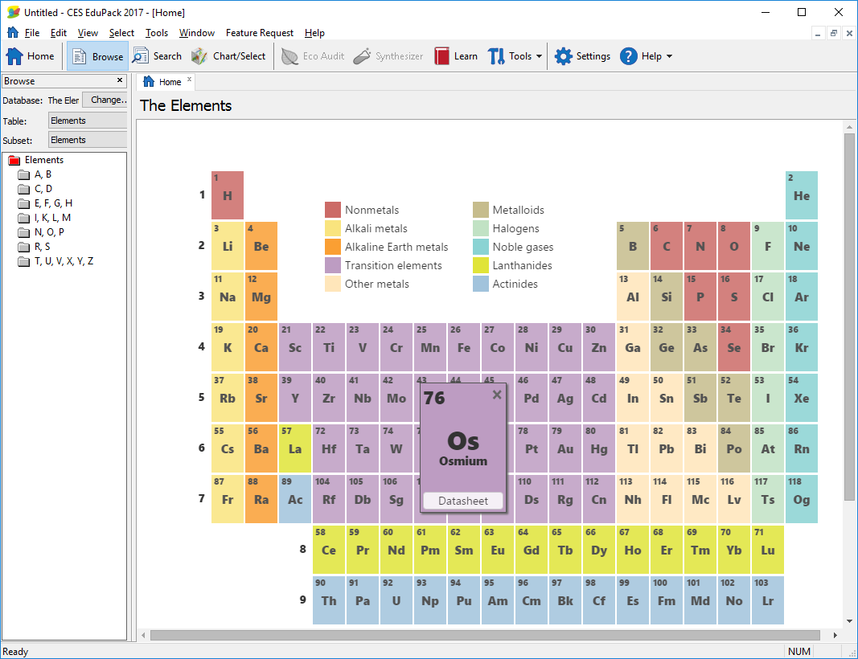
Interface de tableau périodique interactif
Accès direct en cliquant aux fiches de données
Notes:
Interface visuelle
La page d'accueil affiche un tableau périodique, où il est possible de cliquer sur chaque élément individuel pour accéder aux fiches techniques.

Slide 5
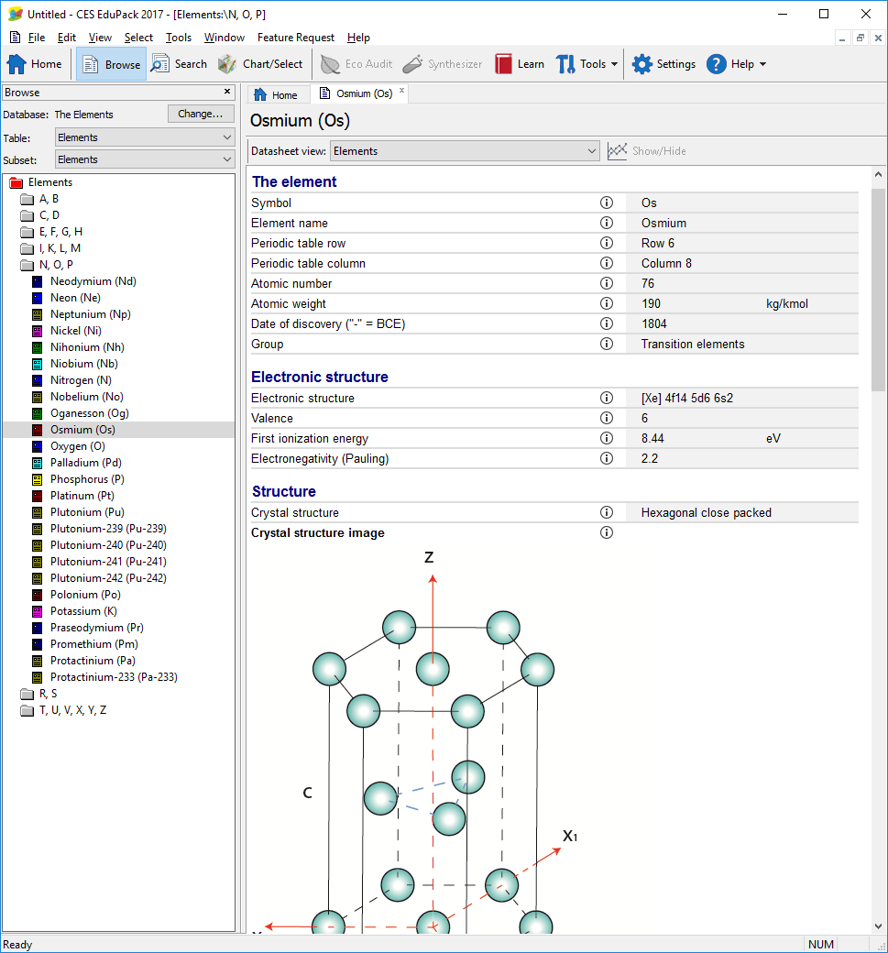
La base de données The Elements
Elements
149 fiches pour 118 éléments
Propriétés du tableau périodique
Données de structure électronique
Propriétés de la structure cristalline
Propriétés mécaniques
Propriétés thermiques
Énergie surfacique
Propriétés électriques et supraconductrices
Propriétés magnétiques
Propriétés nucléaires
Données géo-économiques
Eco-Propriétés
Informations sur les matériaux critiques
Utilisations principales et substituts
Notes:
Les fiches
La base de données Granta EduPack des propriétés des éléments. Elle contient 149 fiches pour les 118 éléments du tableau périodique (certains en ont plus d'un car ils existent sous différentes formes allotropiques). Les groupes de propriétés qu’elle contient sont répertoriés ici.
Les fiches sont trop longues pour s'afficher facilement sur un cadre PowerPoint. Il est préférable de les explorer à l'aide du logiciel. Les cadres suivants montrent quelques-unes des façons dont il peut être utilisé pour impliquer les élèves dans l'exploration du tableau.

Slide 6
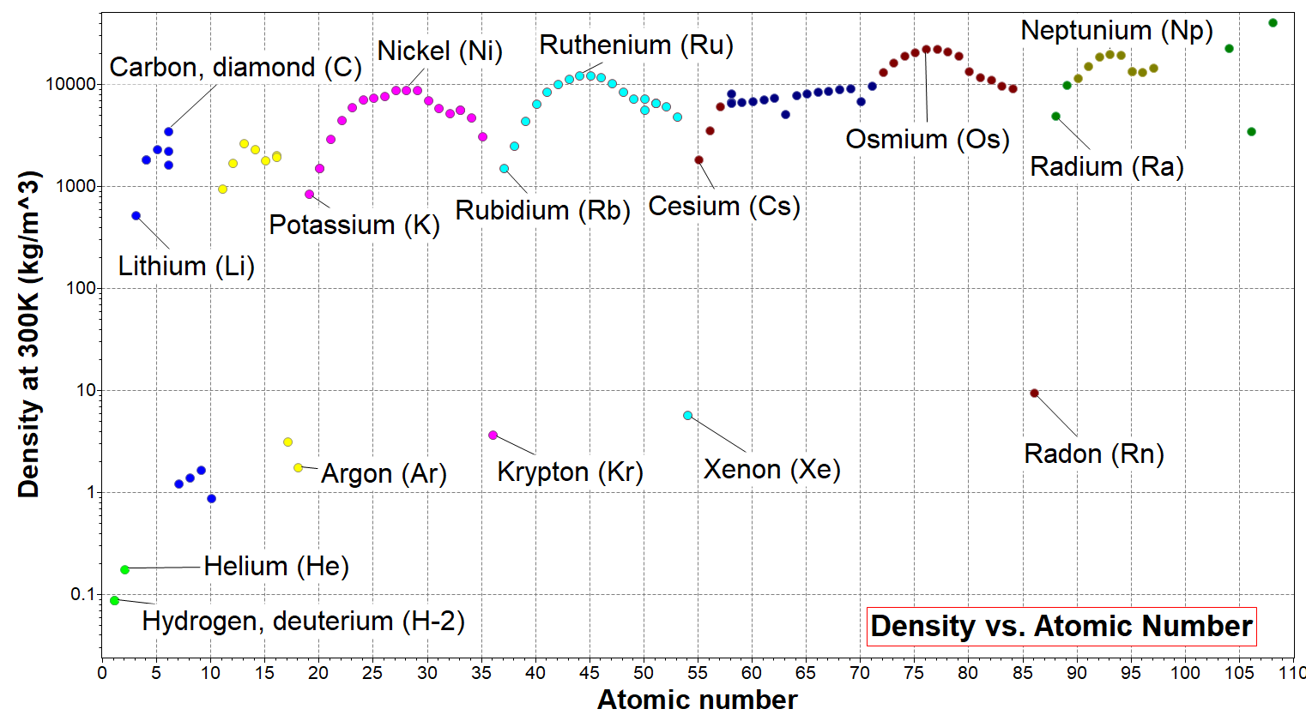
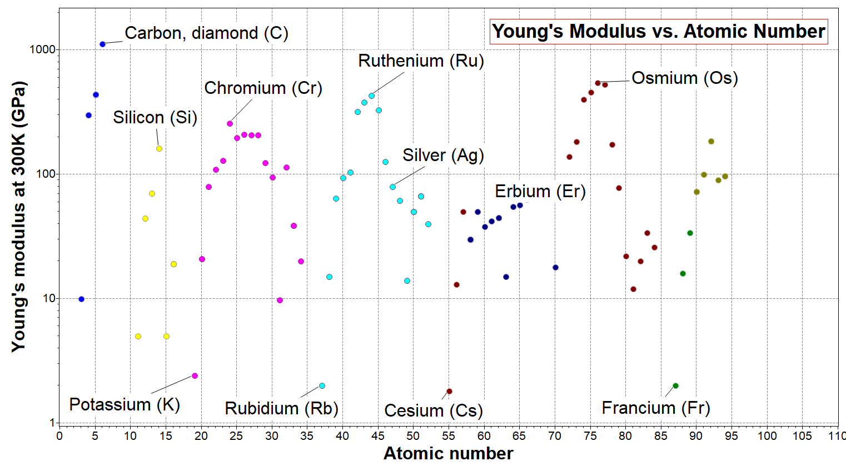
Utiliser la bases de données The Elements
Découvrez comment les propriétés changent dans le tableau périodique
Les éléments offrent une excellente gamme de toutes les propriétés
Notes:
Propriétés des Elements
Une utilisation consiste à explorer la façon dont les propriétés varient dans le tableau périodique en les traçant par rapport au numéro atomique. N'oubliez pas de définir le graphique sur une échelle linéaire (pas celle du journal par défaut) pour le nombre atomique.

Slide 7
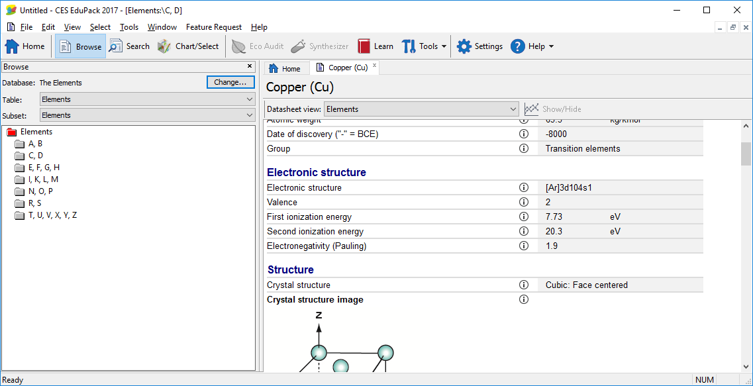
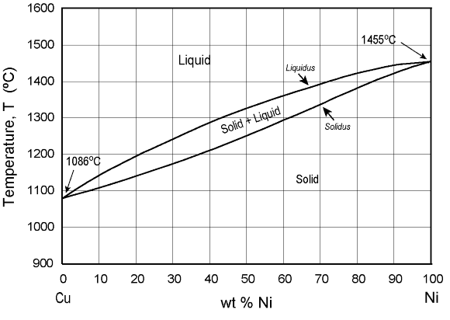
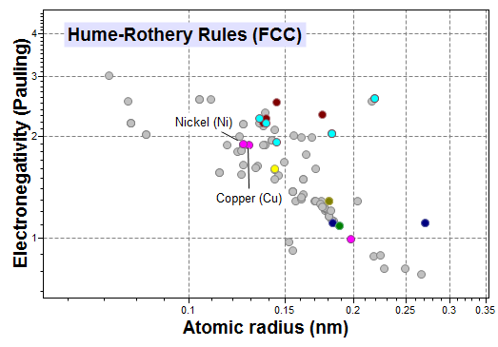
Données de structure électronique
Dans la base de données The Elements
Hume-Rothery: solution solide de substitution extensive lorsque
Les rayons atomiques diffèrent de moins de 15%
L'électronégativité diffère de moins de 0,075
Même structure cristalline et même valence
Cu-Ni Solid Solution
Notes:
Les données de structure électronique
Un nouvel ensemble de propriétés électroniques permet l'exploration de la science des matériaux. Un exemple est les règles de Hume-Rothery, qui peuvent être sondées en limitant les éléments métalliques par la structure cristalline (ici FCC) puis en traçant l'électronégativité en fonction du rayon atomique. Le graphique montre que Cu et Ni apparaissent proches dans le graphique, ce qui correspond bien à l'alliage entièrement soluble observé dans le diagramme de phase binaire.

Slide 8
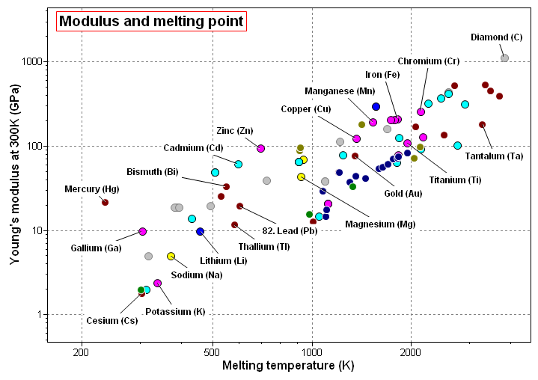
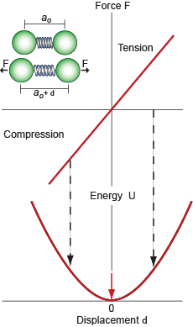
Relations entre les propriétés (1)
Le module et le point de fusion reflètent tous deux la force de liaison entre les atomes de l'élément.
Notes:
Relations entre propriétés
Vous pouvez également détecter une tendance générale du module de Young avec la température de fusion, ce qui indique fortement que la rigidité et le point de fusion partagent des caractéristiques importantes dans leurs mécanismes, conduisant à une co-variation.
Les forces entre les atomes résultant de la liaison dépendent de la forme de la courbe d'énergie potentielle. Une courbe d'énergie potentielle profonde implique des pentes raides de la courbe, ce qui correspond à un module de Young élevé. La température de fusion reflète également la force de liaison.

Slide 9
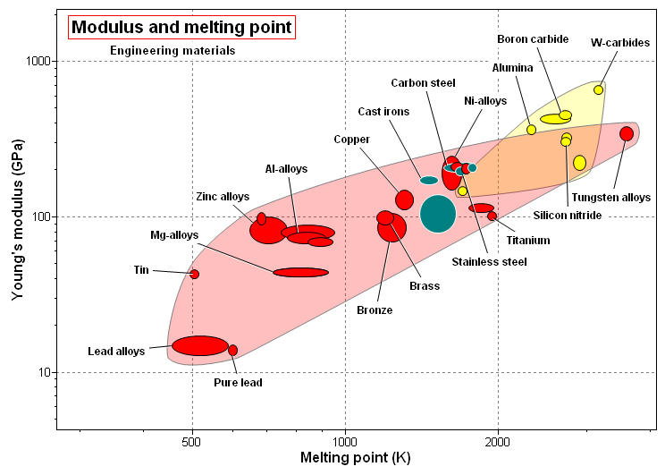
Matériaux d'ingénierie - une tendance similaire
Le module et le point de fusion reflètent tous deux la force d'adhérence des matériaux d'ingénierie.
Notes:
Relations entre propriétés
Le même graphique tracé dans Granta EduPack Niveau 1 montre que les matériaux utilisés en ingénierie présentent la même relation de propriétés.

Slide 10
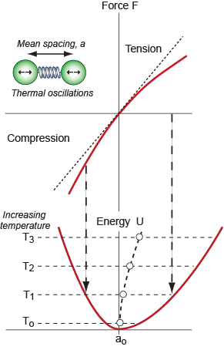
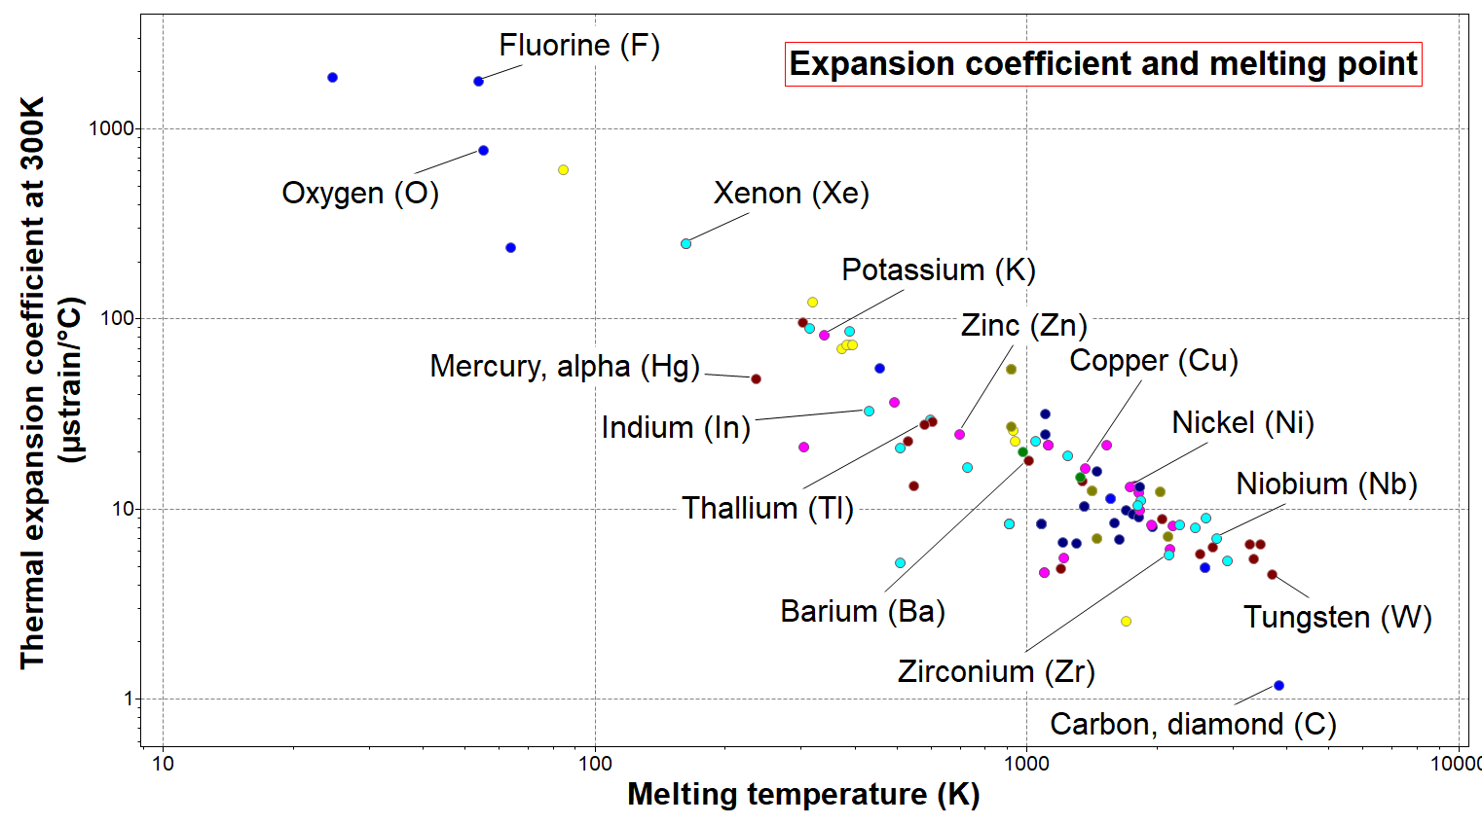
Relations entre les propriétés (2)
Le coefficient de dilatation et le point de fusion sont tous deux liés à la profondeur et à la forme du «puit de potentiel».
Notes:
Relations entre propriétés
Il existe une relation inverse entre la dilatation thermique et la température de fusion.
La dilatation thermique provient de la forme asymétrique de la courbe d'énergie potentielle. Au fur et à mesure que les atomes acquièrent de l'énergie cinétique lorsqu'ils sont chauffés, leur mouvement autour des distances atomiques d'équilibre augmentera. La courbe d'énergie potentielle étant asymétrique, il y a un déplacement de la distance atomique moyenne vers des valeurs plus grandes, d'où l'expansion.
Si nous admettons que la température de fusion est proportionnelle à la profondeur de la courbe d'énergie potentielle, nous pouvons affirmer que cette profondeur devrait affecter la forme de la courbe. Plus la courbe est profonde, plus la courbe du bas est étroite et symétrique, et donc plus le coefficient de dilatation thermique est petit.

Slide 11
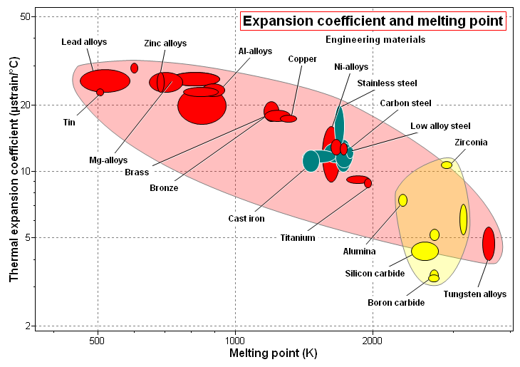
Matériaux d'ingénierie - une tendance similaire
Le coefficient de dilatation et le point de fusion sont tous deux liés à la profondeur et à la forme du «puit de potentiel».
Notes:
Relations entre propriétés
Le même graphique tracé dans Granta EduPack Niveau 1 montre que les matériaux utilisés en ingénierie présentent la même relation de propriétés.

Slide 12
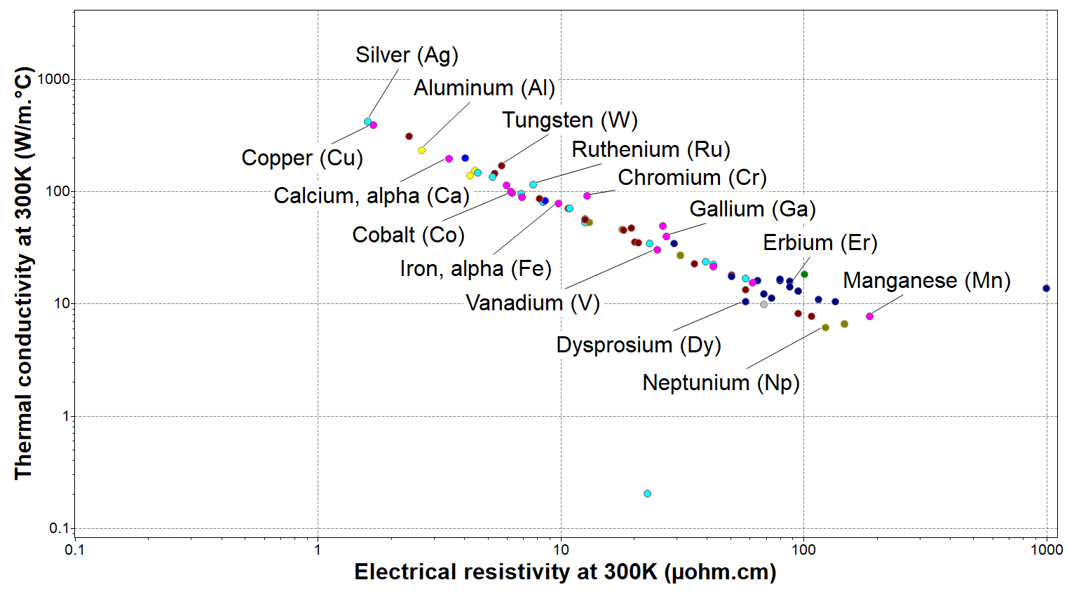
Relations entre les propriétés (3)
La relation empirique entre la conductivité thermique et la résistivité électrique peut être utilisée pour déterminer la constante de proportionnalité dans la loi de Wiedemann-Franz.
Conduction électrique et thermique
Loi de Wiedemann-Franz
Notes:
Relations entre propriétés
La loi de Wiedemann-Franz stipule que les conductivités électrique et thermique sont linéairement liées. Ici, la conductivité thermique est tracée par rapport à la résistivité (vous pouvez utiliser Granta EduPack pour tracer son réciproque, la conductivité, à la place) pour les éléments métalliques. La corrélation est démontrée.

Slide 13
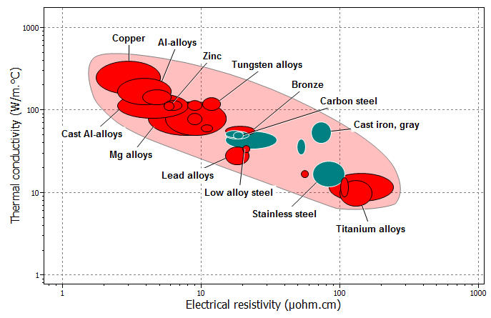
Matériaux d'ingénierie - une tendance similaire
La relation empirique entre la conductivité thermique et la résistivité électrique dans la loi de Wiedemann-Franz est en accord avec les données des matériaux Granta EduPack niveau 1
Loi Wiedemann-Franz
Notes:
Relations entre propriétés
Le même graphique tracé dans Granta EduPack Niveau 1 montre que les matériaux utilisés en ingénierie présentent la même relation de propriétés.

Slide 14
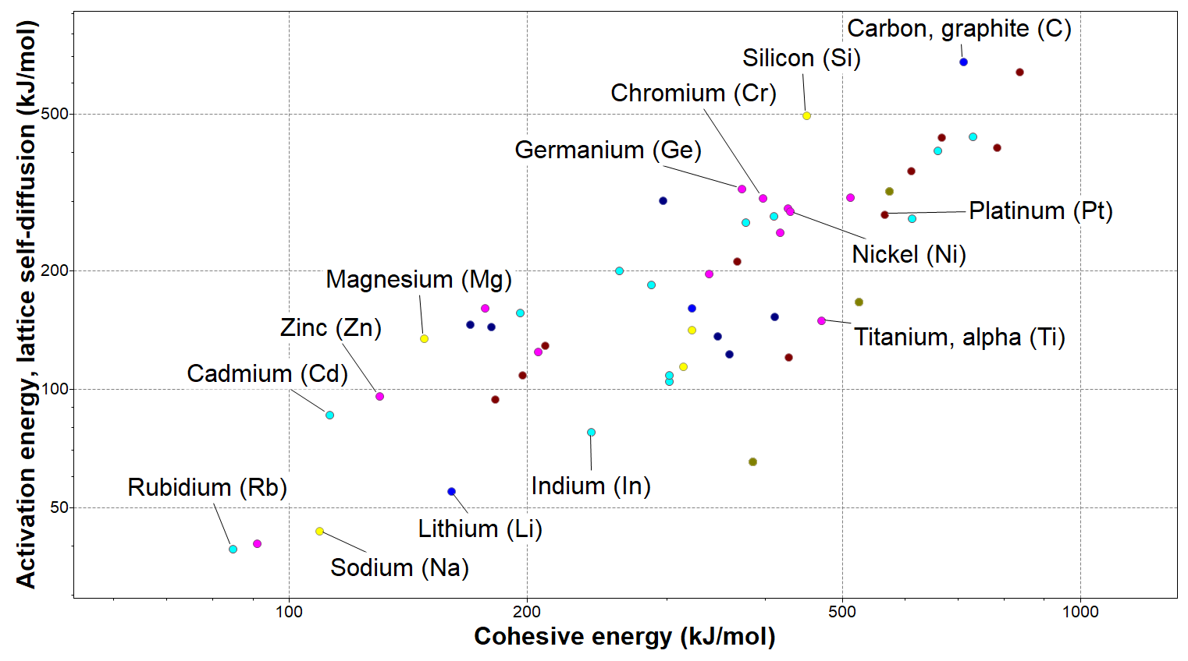
Relations entre les propriétés (4)
Énergie d'activation pour la diffusion
Énergie d'activation pour la diffusion et l'énergie cohésive
Energie cohésive
Notes:
Relations entre propriétés
On pourrait s'attendre à ce que l'énergie d'activation pour la diffusion du réseau soit liée à l'énergie cohésive, car elle comprend l'énergie pour créer une lacune (ce qui signifie enlever et atome). Ici, les deux sont comparés. Le graphique montre que l'énergie d'activation pour la diffusion sur réseau est d'environ la moitié de l'énergie cohésive.

Slide 15
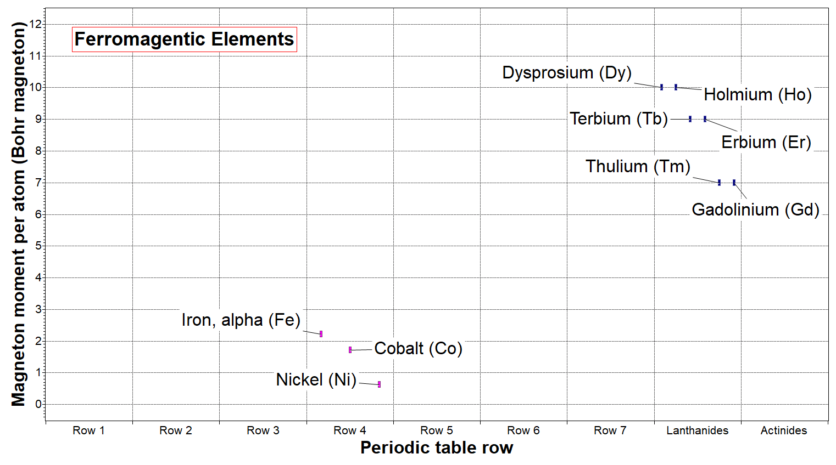
Propriétés magnétiques
Regroupement des éléments ferromagnétiques en deux zones distinctes de la carte, en raison de la configuration électronique.
Notes:
Ferromagnétisme
Un tableau des éléments ferromagnétiques peut être utilisé pour discuter de différents types de magnétisme. Le ferromagnétisme se trouve dans les matériaux qui manifestent des moments magnétiques très importants et permanents sans champs magnétiques externes. Ce moment magnétique permanent de l'atome provient de spins d'électrons non appariés.
Il n'y a que neuf éléments caractérisés comme ferromagnétiques. Celles-ci se répartissent en deux groupes en fonction de la configuration électronique, comme on peut le voir sur cette diapositive. Le fer, le cobalt et le nickel (des éléments de transition) ont des orbitales 3d partiellement remplies tandis que le gadolinium à travers le thulium (des lanthanides) ont tous des orbitales 5d partiellement remplies. Les origines du ferromagnétisme dans ces atomes, en termes de configuration électronique, peuvent ensuite être développées pour couvrir d'autres matériaux plus complexes, tels que les oxydes de fer.
Ce graphique montre également que les valeurs les plus élevées de moments magnétiques par atome se trouvent pour le Dysprosium et l'Holmium, tous deux autour d'une dizaine de magnétons de Bohr (1 magnéton de Bohr = 9,3x10⁻²⁴ A / m²).

Slide 16
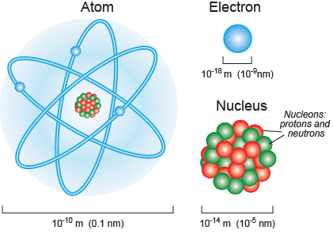
Propriétés nucléaires des éléments
Propriétés nucléaires des éléments ajoutés à la base de données des éléments
Énergie de liaison par nucléon
Pertinent pour les carburants pour la fission et la fusion
Absorption neutronique et diffusion des sections X
Matériaux pertinents du modérateur, du réflecteur et de la tige de commande
Demi-vies d'isotopes sélectionnés
Pertinent pour le combustible usé et le déclassement des systèmes
Notes:
Propriétés sub-atomiques
Il existe également des données sur les propriétés nucléaires, ce qui ajoute à l'utilité de la base de données. Celles-ci sont pertinentes pour les matériaux utilisés dans les centrales nucléaires, par exemple.

Slide 17
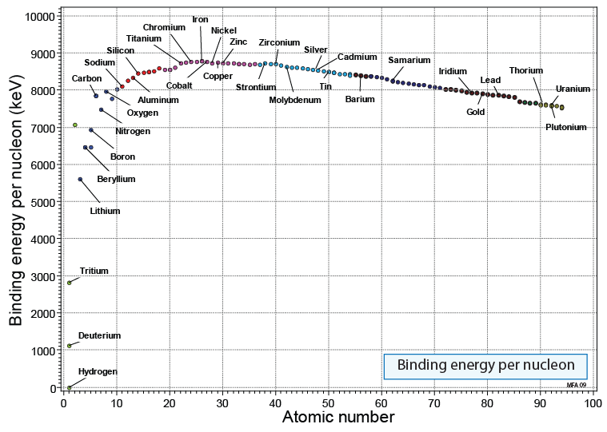
Énergie de liaison par nucléon
Elements les plus stables
Carburants pour
réacteurs à fission
Carburants pour
réacteurs à fusion
Notes:
Stabilité des Elements
La stabilité nucléaire d'un élément est mesurée par l'énergie de liaison par nucléon. Le graphique montre l'énergie de liaison par nucléon par rapport au numéro atomique (en choisissant une échelle linéaire pour le numéro atomique). Les éléments avec les noyaux les plus stables et ceux qui sont des combustibles potentiels pour les réacteurs de fusion des réacteurs à fission peuvent être mis en évidence.

Slide 18
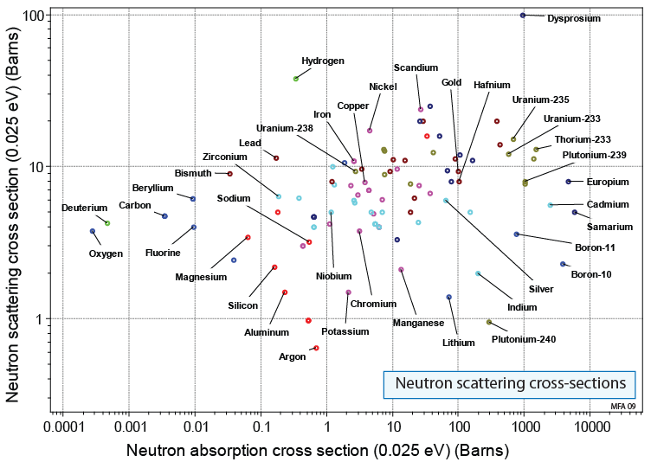
Sections efficaces d'absorption et de diffusion
Matériel du modérateur
Diffusion élevée, faible absorption
Matériaux de la barre de commande
Absorption élevée, faible diffusion
Notes:
Données de sections efficace
Les modérateurs sont des matériaux qui ralentissent les neutrons en les diffusant, convertissant leur énergie cinétique en chaleur. L'absorption neutronique est indésirable car elle provoque des transmutations en espèces éventuellement radioactives. Ainsi, un critère de sélection des matériaux modérateurs est qu'ils doivent avoir une section efficace de diffusion élevée et une section efficace d'absorption faible.
Les barres de contrôle éteignent la réaction en chaîne en absorbant les neutrons. Les matériaux pour les barres de commande nécessitent une section transversale d'absorption élevée mais une section transversale de diffusion faible (pour arrêter la surchauffe).

Slide 19
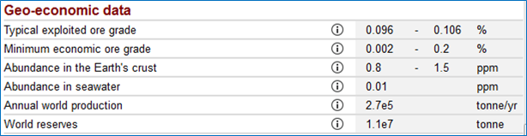
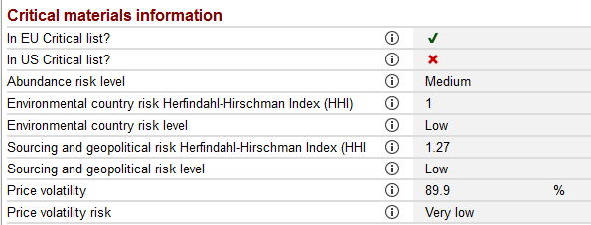
Les aspects des ressources The Elements
Propriétés liées aux ressources dans les fiches de données
Propriétés éco (empreinte CO2, énergie incorporée, consommation d'eau)
Données environnementales
Notes:
Ressources
Un certain nombre de propriétés relatives aux ressources et à l'environnement ont été incluses dans la base de données Elements. Les estimations de l'abondance, des réserves et de la production mondiale reflètent les ressources. Les matériaux critiques sont importants pour le risque de la chaîne d'approvisionnement, par exemple.

Slide 20
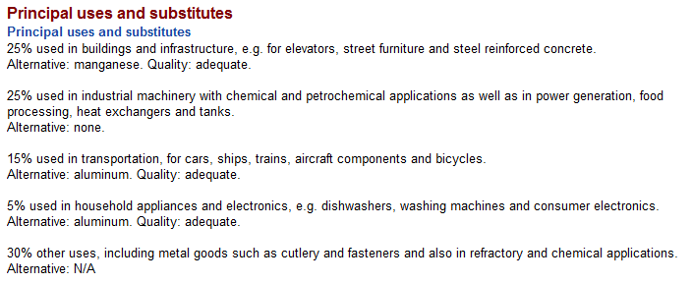
Les aspects des ressources The Elements
Propriétés liées aux ressources dans les fiches de données The Elements
Propriétés éco (empreinte CO₂, énergie incorporée, consommation d'eau)
Données environnementales
Informations sur les matériaux critiques
Principales utilisations et substituts des éléments pertinents (par exemple, chrome)
Notes:
Substitution
Des suggestions d'éléments de remplacement sont données pour certains alliages métalliques, afin d'aider les ingénieurs à remplacer les composants indésirables dans les matériaux.

Slide 21
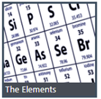
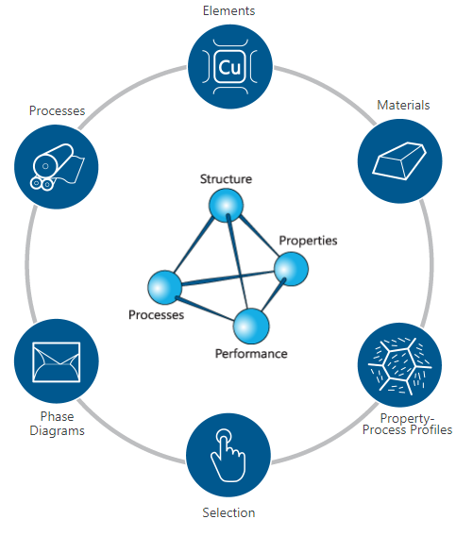
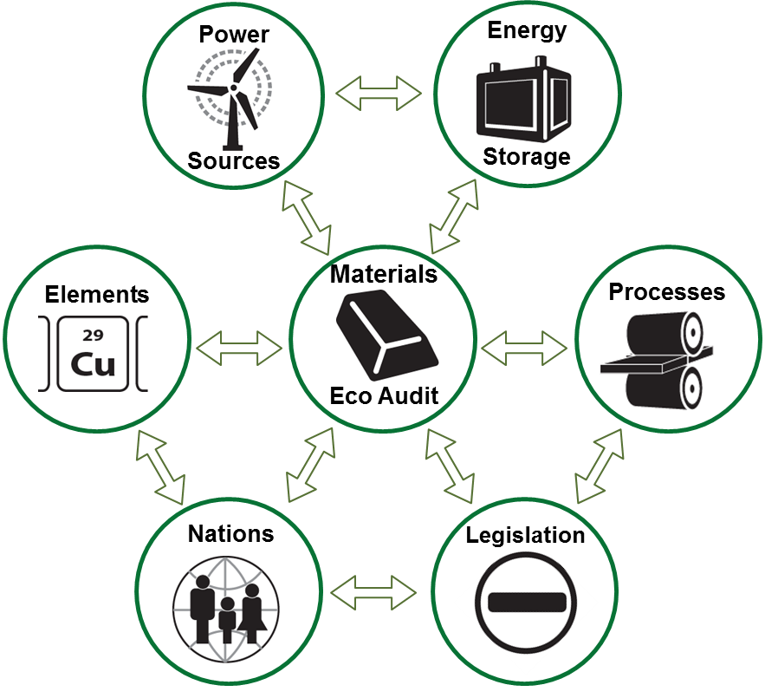
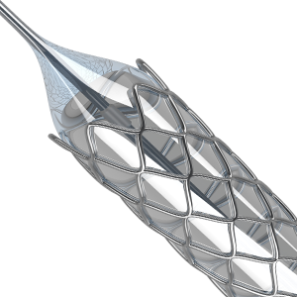
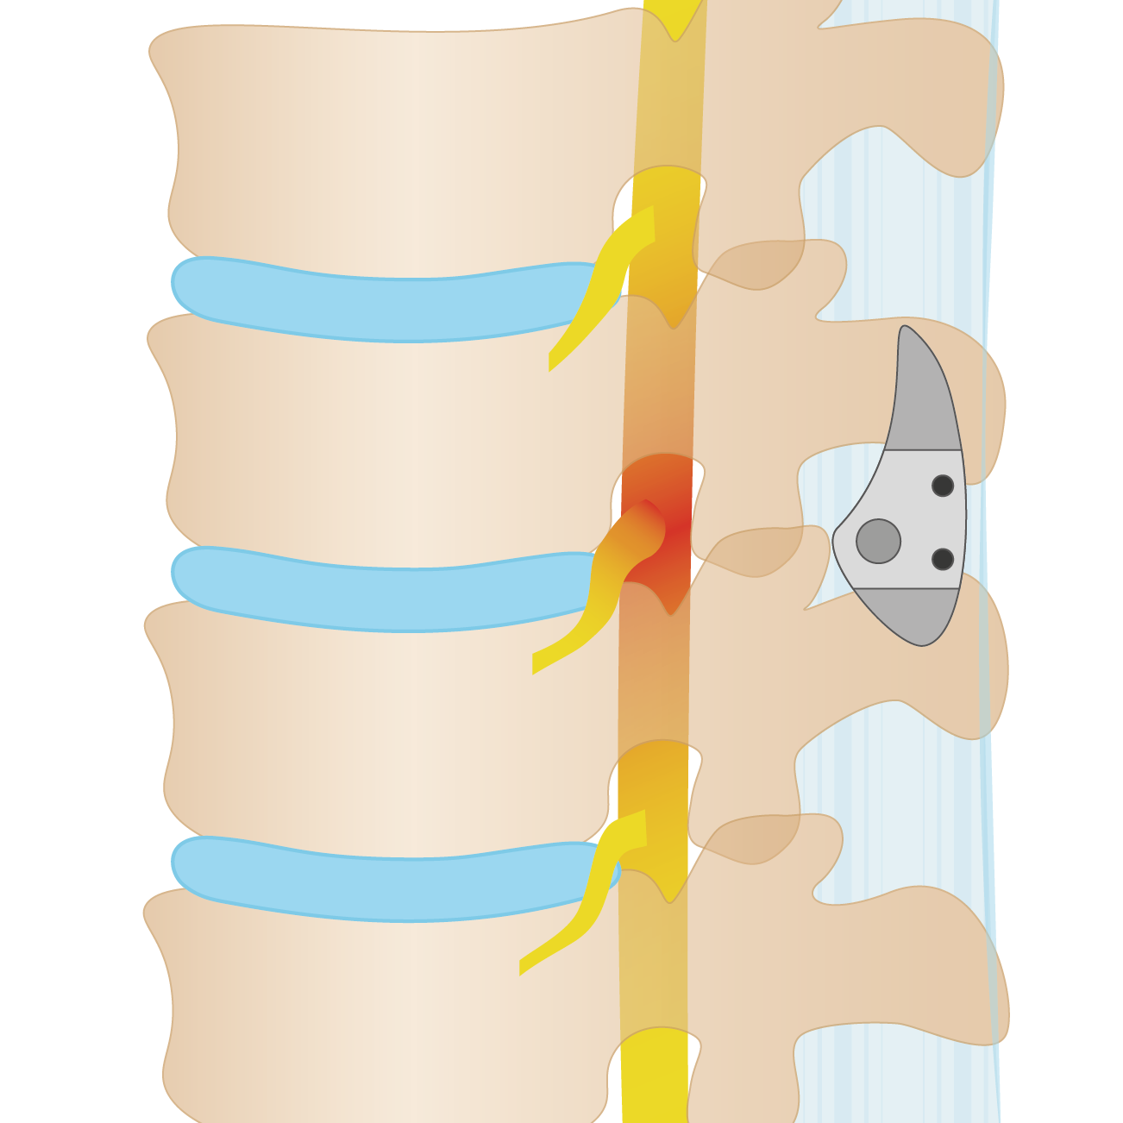
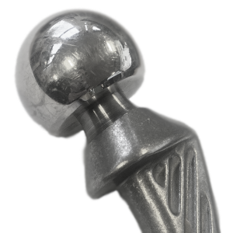
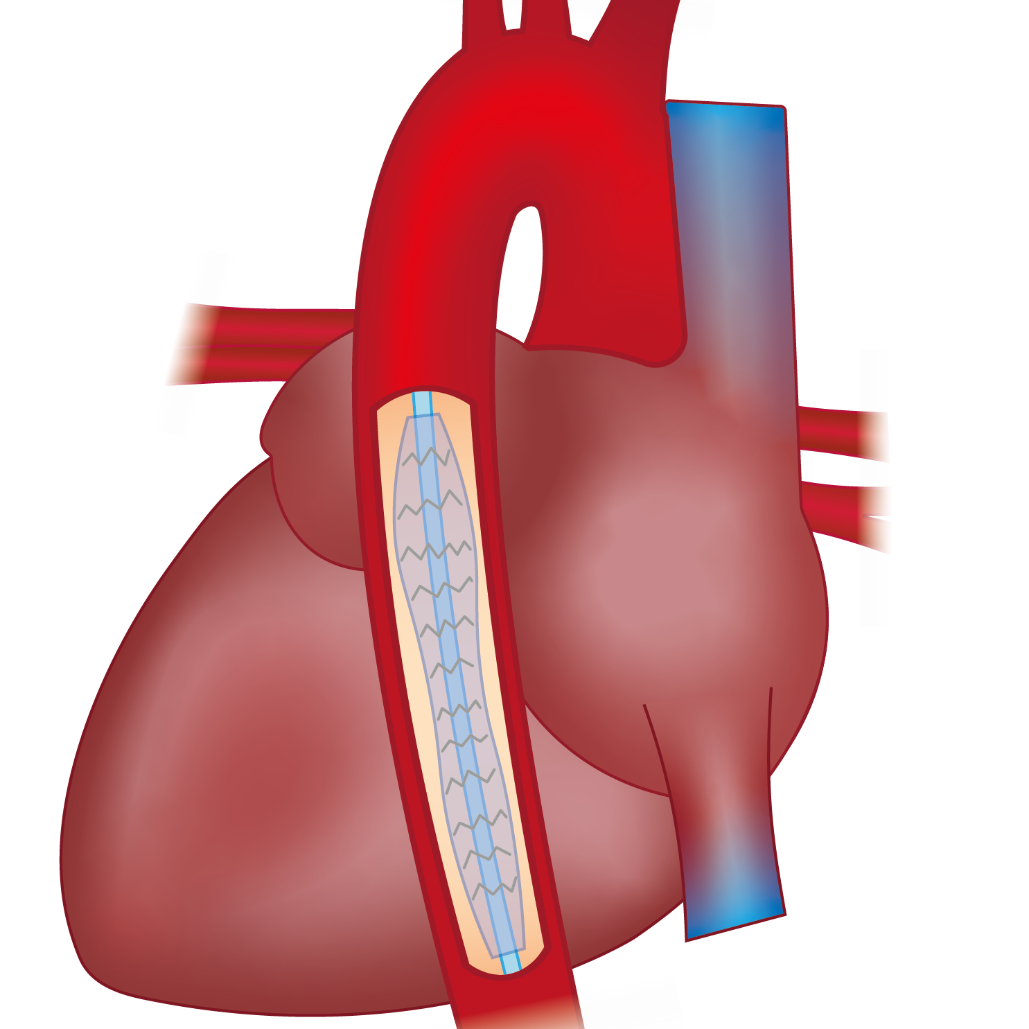

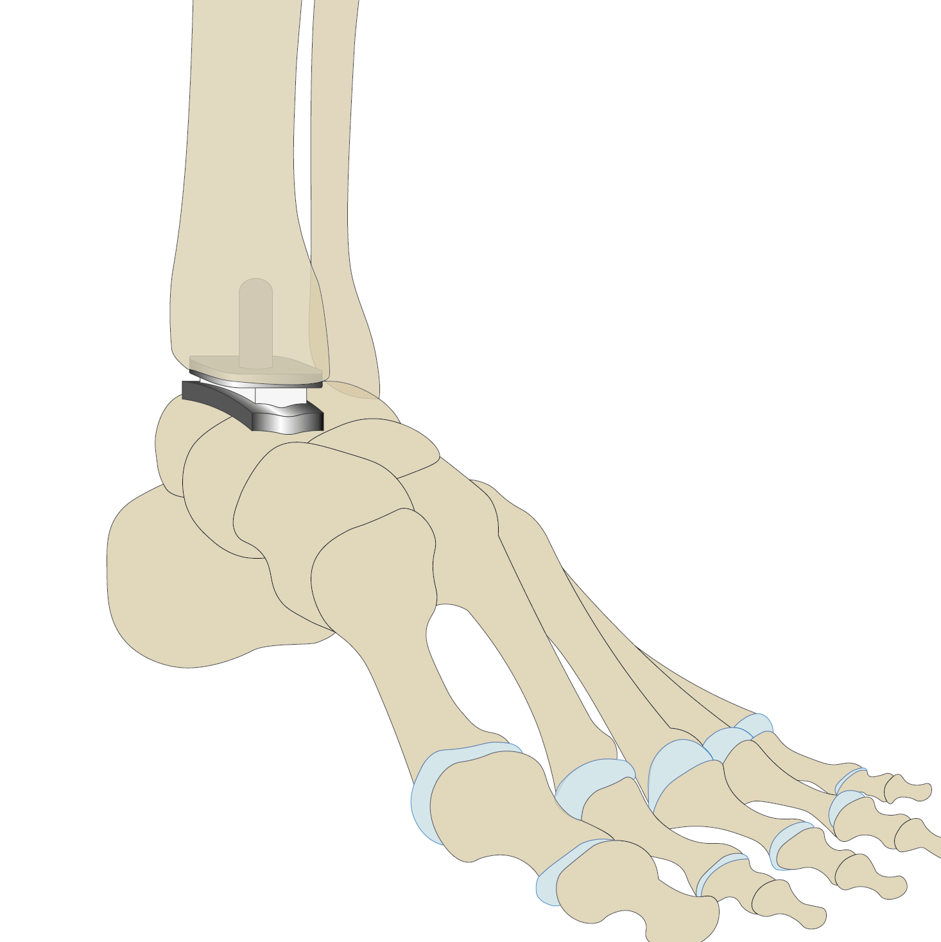
Table de données des éléments des différentes bases de données
Même contenu que la base de données The Elements
Lié aux fiches de matériaux via la composition
Materials Science and Engineering
Sustainability
Medical Devices
Lié aux profils Propriété-Process
Lié à ProcessUniverse
Lié géographiquement via les zones minières au table de données des Nations du monde
Données écologiques traçables
Lié à MaterialUniverse, y compris les matériaux biomédicaux.
Notes:
Liens et Référence
La base de données des éléments est incorporée en tant que sous-ensemble dans la durabilité; Science et génie des matériaux; et base de données sur les dispositifs médicaux.
Pour la base de données sur le développement durable, cela facilite l'exploration des aspects législatifs et sociaux en plus des aspects du processus de fabrication disponibles via les liens. Les données écologiques sont également référencées plus spécifiquement, en raison de la plage de valeurs inhérente à celles-ci (en fonction du pays et des conditions, etc.).
Pour la base de données Science et génie des matériaux, cela facilite l'exploration des relations propriété-traitement, ainsi que des techniques de traitement disponibles pour chaque élément.
Pour la base de données des dispositifs médicaux, cela relie les biomatériaux à leurs éléments constitutifs.

Slide 22
Résumé
Contient les propriétés des éléments du tableau périodique
Vous pouvez explorer :
  Les variation des propriétés avec le numéro atomique
  Des corrélations entre les propriétés
  Les propriétés nucléaires
Couvre également les propriétés liées aux ressources des éléments
Lien direct vers le tableau de données The Elements dans les bases de données Material Science and Engineering, Sustainability, and Medical Devices.
Notes:
Résumé
Cette brève introduction à la base de données Granta EduPack du tableau périodique donne un aperçu de la façon dont elle peut être utilisée pour explorer à la fois les propriétés atomiques et nucléaires des éléments. Il fournit un outil pour susciter l'intérêt des étudiants et permet des exercices et des travaux de projet.

Slide 23
Série d’Unité de Cours
Ces unités de cours PowerPoint, ainsi que de nombreux autres types de ressources, se trouvent dans l'EduHub.
Finding and Displaying Information
Unit 1 | The materials of engineering
Unit 2 | Material property charts: mapping materials
Unit 3 | The Elements database: properties, relationships and resources
Material Properties
Unit 4 | Manipulating properties: composition, microstructure, architecture
Unit 5 | Designing new materials: filling the materials-property space
Unit 6 | Materials Science and Engineering
Selection
Unit 7 | Material selection: translation, screening, ranking, documentation
Unit 8 | Objectives in conflict: trade off methods and penalty functions
Unit 9 | Material and shape: materials for efficient structures
Unit 10 | Manufacturing processes and cost modeling
Unit 11 | Eco-informed material selection
Unit 12 | Eco design and the Eco Audit tool
Sustainability
What is a sustainable development?A materials perspective
Materials for low carbon power
Special Topics
Architecture and the built environment: materials for construction
Structural sections: shape in action
Materials in industrial design: Why do consumers buy products?
The Design database for Products
The Medical Devices database
The Battery Designer tool
Advanced Teaching and Research
Advanced databases: a lightning tour
The Aerospace edition
The Polymer edition
The Synthesizer tool: hybrids and other models
Materials for Bioengineering
www.ansys.com/education-resources
www.ansys.com/education-resources
Notes:
Unité de cours 2021
Voici une liste des unités de cours disponibles pour l'enseignement avec Granta EduPack. Ces présentations PowerPoint et plus d'informations peuvent être trouvées sur le Hub Education: www.ansys.com/education-resources.

Slide 24
Notes:
La gamme de cours soutenus par Granta EduPack
Granta EduPack propose des bases de données pour la science des matériaux, pour le génie mécanique général et pour des cours plus spécialisés, parmi lesquels le génie des polymères et de l'aérospatiale, l'architecture et la bio-ingénierie.

